Slide 1
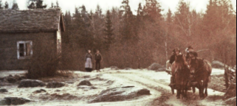
Emigranthistoria och emigrantforskning
SeniorNet Salem 2021-04-22
Rolf Carlén

Slide 2
Emigranthistoria och emigrantforskning
Dagens innehåll
Inledning
Vad var utvandringen till Amerika? Videofilm 10 min.
Kort diskussion
PP-presentation med fokus på emigrantforskning
Sök emigranter i Arkiv Digital. Videofilm 13 min.
Kort diskussion
Databaser och litteratur för emigrantforskare
Melodisk avslutning

Slide 3
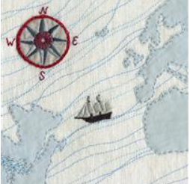
Emigranthistoria och emigrantforskning
Inledning
De flesta släktforskare hittar efter en tid emigranter i den egna släkten.
Vad hittade vi i lådan? Fotografier? Amerikabrev?
Vad berättade mormor?
Tar släktspåret slut, eller kan vi hitta vidare i Amerika?
Tog man sig ett nytt namn i Amerika? Karl Johansson > Charles Johnson?
Ville man komma bort från det gamla, eller lockades man till något bättre (Push/Pull) ?
Hur inspireras vi att söka vidare?
Historien berättar. Hur såg det ut hemma i Sverige och borta i Amerika?

Slide 4
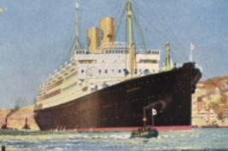
Emigranthistoria och emigrantforskning
Resan över Atlanten
Emigrationen skedde under lång tid c:a 1840-1930, men var som störst mellan 1870-1920
C:a 1,2 miljon svenskar emigrerade, c:a 10% återvände hem
Överfarten var lång och svår, med segelfartyg och hårt väder upp emot 10 veckor, långt senare med ångfartyg endast 1vecka
På segelfartygens tid spred sig sjukdomar ombord och sjöbegravningar var inte ovanligt. Många förlisningar skedde.
Avresan skedde från flera svenska hamnar, bl.a. Göteborg (störst), Malmö, Stockholm, Norrköping, Helsingborg och Gävle
De vanligaste rutten gick från Göteborg till Hull och vidare från Liverpool till New York eller till Boston
1915 kostade resan 125 kr, motsvarade 5 månadslöner i dag. Det året startade också Svenska Amerika Linien, Göteborg- New York

Slide 5
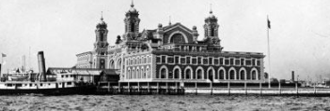
Emigranthistoria och emigrantforskning
Passkrav och passagerarlistor
Mellan 1860-1914 fanns inget passkrav för resenärer. År 1914 infördes passtvång där passjournalen nu finns på landsarkiven (sekretesskrav).
Från 1869 måste reseagenterna lämna in passagerarlistor till stadens poliskammare. Listorna är sökbara i databaser i Emigranten Populär, hos Ancestry.se och i Arkiv Digital (från de svenskahamnarna)
Passagerare som återvänder till Sverige är svåra att hitta.
En hel del emigranter mönstrade på som sjömän över till Amerika, där de mönstrade av eller rymde
New York
Åren 1855-1890 anlände passagerarna till Castle Garden på Manhattan
Åren 1891-1954 anlände passagerarna till Ellis Island ”Hoppets och förtvivlans ö”

Slide 6
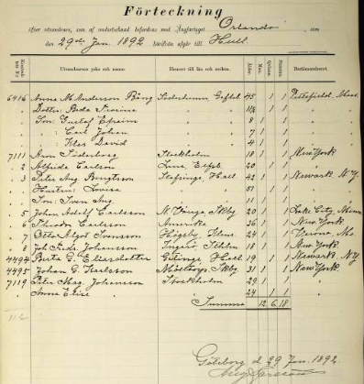
Emigranthistoria och emigrantforskning
Svenska Poliskammarens emigrantlistor från svenska hamnar, exempel:

Slide 7
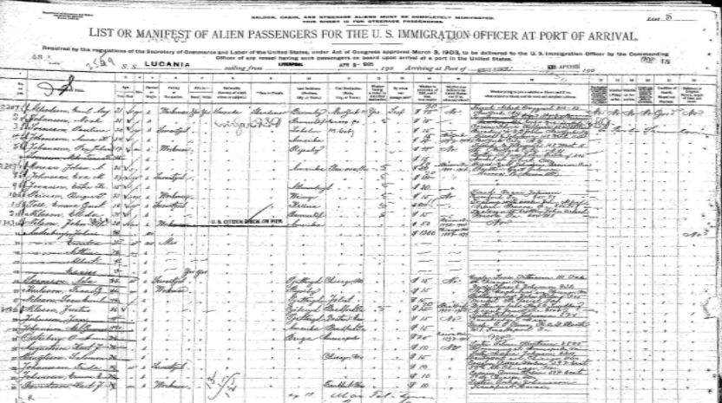
Emigranthistoria och emigrantforskning
Passagerarlista, exempel

Slide 8
Emigranthistoria och emigrantforskning
Passagerarlista kolumner:
Löpnummer, passagerare 13. Vem betalade resan?
Fullständigt namn 14. Har 50$, eller mindre belopp
Ålder 15. Har tidigare varit i USA, var/när
Kön 16. Skall man besöka en vän eller
Civilstånd släkting. i så fall namn och adress
Titel / Yrke 17. Har tidigare varit fängslad eller
Klarar att läsa / skriva intagen på anstalt
Nationalitet 18. Polygamist ja / nej
Ras eller folkslag 19. Anarkist ja / nej
Senaste boplats 20. ???
Slutlig destination 21. Mentalt och fysiskt hälsoläge
Har biljett till slutdestinationen 22. Krympling, missbildad, normal längd?

Slide 9
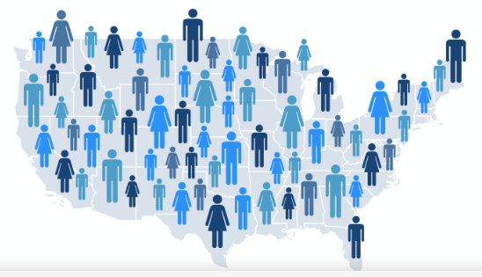
Emigranthistoria och emigrantforskning
Amerikanska folkräkningar ”US Census”
är en ögonblicksbild vart 10:e år, 1790-1940
Här kan vi hitta svenska emigranter, barn och barnbarn, och deras adresser vid tiden för folkräkningen
Att söka en avlägsen släkting medför ofta mycket arbete, men är ett oumbärligt redskap för att lokalisera och följa en person över tiden
Man får se upp med namnbyten, felstavningar och amerikanska uttryck
Census 1850 anger födelseort för första gången
Layout och kolumndata varierar över tiden
De digitala sökmetoderna i folkräkningarna blir bara bättre och bättre
Vi hittar nu i varierande omfattning dessa folkräkningar på t.ex. Family Search, Ancestry, My Heritage. Arkiv Digital har hittills endast lagt ut svenskar i USA år 1940.

Slide 10
Emigranthistoria och emigrantforskning
Antal svenskfödda i USA enligt folkräkningarna
År 1850 3.663
År 1860 19.123
År 1870 102.385
År 1880 108.108
År 1890 saknas p.g.a. en omfattande brand i Washington DC
År 1900 592.140
År 1910 675.560 -------- (Chicago var nu ”Sveriges tredje stad”)
År 1920 632.521
År 1930 599.070
År 1940 563.155
Svenskfödda innevånare fanns i flertalet amerikanska delstater, men dominerande var Illinois och Minnesota.
OBS: Härtill hela emigrationen till Kanada, c:a 100.000 svenskar

Slide 11
Emigranthistoria och emigrantforskning
Några andra källor för släktforskare
Folkräkningar på delstatsnivå (State Census)
Dessa dokument ligger ofta i tiden mitt emellan de federala. De kan kompensera förlusten av 1890 års US Census i typiska ”svenskstater”.
Amerikanska röstlängder (Voter Registration)
Här har vi små chanser att hitta något intressant. Många svenskar avstod att rösta och för kvinnor var det heller inte tillåtet. Sparsamt digitaliserat.
Adressregister (City Directories)
Varje stad med självaktning hade en årlig adressbok med ett minimum av uppgifter (efternamn, förnamn, yrke, arbetsgivare, hemadress). Svårt att hitta dessa uppgifter, som förvaras lite varstans, men Ancestry och Family Search har lagt in flera stora databaser i sina resurser som är sökbara.

Slide 12
Emigranthistoria och emigrantforskning
Lantmäteri och kartor (Land records)
År1862 instiftade Abraham Lincoln en lag som garanterade 65 hektar gratis land till varje invandrare som ville bli amerikansk medborgare
Inmutningarna registrerades och ett ”homestead certificate” utfärdades
Det finns en hel del register till inmutningarna och till kartorna
En bra site där man kan söka sig fram hittar du på: glorecords.blm.gov Här kan du söka på namn och även klicka dig fram till en karta.
Välj Search Ducuments och fyll i State och Country (om det är känt)
Skriv in efternamn och ett förnamn och klicka på Search patents. Du får en lista på personer. Image-ikonen visar reg-dokument. Klicka på länken under Accessions för att se kartan. Förstora aktuellt område.

Slide 13
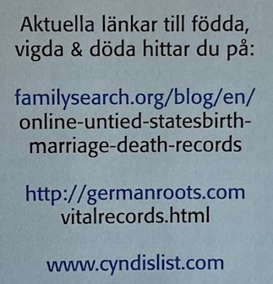
Emigranthistoria och emigrantforskning
Födda, vigda och döda (Vital Records)
Registreringen av dessa händelser kan inte på något sätt jämföras med den noggrannhet och kvalitet som vi hittar i svenska kyrkböcker
Födelseattesterna är mycket svåra att komma åt, även om register kan hittas för vissa delstater
Vigselattesterna är lite lättare att hitta för vissa delstater men själva attesterna är svåra att komma åt
Dödsattesterna blir efter hand mer tillgängliga på nätet, bl.a. för Minnesota och Illinois.

Slide 14
Emigranthistoria och emigrantforskning
Svenskamerikanska kyrkoarkiv
Många svenska församlingar bildades av nybyggarna i USA och Kanada
Olika trossamfund slöt sig samman, med svenska präster och man talade svenska språket. Dock anslöt sig endast 25% av emigranterna till dessa församlingar.
Dessutom förde man kyrkböcker enligt svenskt mönster. En digitalisering har påbörjats av Arkiv Digital, sök på Arkivbildare och Land.
Kyrkböckerna filmades från 1960-talet i ett projekt (SAKA) med generösa bidrag från Wallenbergs-stiftelsen, men materialet finns ännu inte digitalt förutom en snålversion i EMIWEB. SAKA-materialet finns bl.a. på Utvandrarnas hus i Växjö. Avgifter!
Kyrkogårdar och gravar
Den största databasen hittar vi på www.findagrave.com som är gratis, men sökmöjligheterna är här lite knepiga
Andra gravdatabaser är www.billiongraves.com och www.interment.net
Ett bra alternativ hittar vi i Ancestry där vi går vidare till deras kortregister

Slide 15
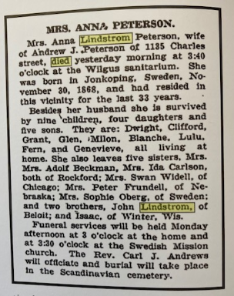
Emigranthistoria och emigrantforskning
Dödsrunor (Obituaries) och andra tidningsnotiser
Många miljoner amerikanska tidningssidor har skannats in och gjorts åtkomliga på nätet: Detta arbete fortsätter ständigt. Aktuella listor över hittar vi på www.ldsgenealogy.com/newspapers-obituaries
Hittar vi rätt dödsruna kan vi få ovärderlig information om den avlidne, kanske också dennes bakgrund och de närstående. Exempel nedan:
Även giftermål kan vi hitta i
tidningsnotiser, ofta med foton och
namn på brudparet
Födelsenotiser finns, men är lite så vanligt

Slide 16
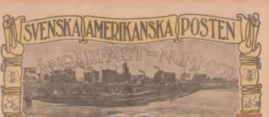
Emigranthistoria och emigrantforskning
Svensk-Amerikanska dagstidningar
De svenska emigranterna startade snabbt egna svenska tidningar, framför allt på platser med många svenskar. I innehållet fanns främst stora och små nyheter från Sverige.
Många tidningar blev kortlivade, men andra lyckades överleva långt in på 1900-talet
Kungliga Biblioteket i Stockholm har en imponerande digitaliserad samling med över 300 titlar med c:a 1 milj. tidningssidor. Databasen har en avancerad filterfunktion med åtskilliga sökbegränsningar

Slide 17
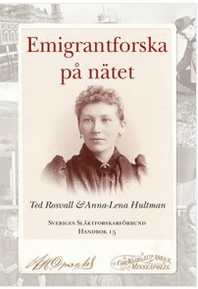
Emigranthistoria och emigrantforskning
Databaser och litteratur för emigrantforskning
Familysearch.com
Ancestry.com
MyHeritage.com
Emiweb.eu
Arkivdigital.se

Slide 18
Emigranthistoria och emigrantforskning
Lycka till med Din
emigrantforskning !
Tack !
Thank You!

